Slide 1
I.A.M.S
OBJECTIFS DE LA PRESENTATION
Planification des activités
Gestion des missions
Gestion des timesheets

Slide 2
Services transversaux
Services fonctionnels
Authentification
Budget
Planification
activités
Missions
Performances
Non-repudiation
Timesheets
Factures
Payements
EWS
Employés
Clients
Contrats
Contacts
Droits
banques
déclarations

Slide 3
ARCHITECTURE FONCTIONNELLE SYSTÈME I.A.M.S
Elaboration
budgets
Planifier
activités
contrats
missions
Activités
journalières
Générer
acompte
paiements
Gérer
Missions
Générer
timesheets
Ajouter
paiement
Générer
Facture
finale
factures
timesheets
Evaluation
performances
Validation
timesheets
Heures
chargeables

Slide 4
Zoom sur les dépendances fonctionnelles Inter Activités
Gérer
Timesheets
Planifier
activités
Gestion
Facturation
Gérer
Missions

Slide 5
PLANIFIER DES ACTIVITES

Slide 6
1.Planifier les activités dans I.A.M.S : Architecture globale
Gestion agenda hebdomadaire
Agenda
Personnel
Hebdomadaire
Gestion agenda hebdomadaire
Gestion agenda hebdomadaire
Agenda
Personnel
Hebdomadaire
Agenda
Personnel
Hebdomadaire
Mise à jour automatique
Mise à jour automatique
Mise à jour automatique
Planning
Mensuel
Consulter planning des employés
Planifier activités mensuelles

Slide 7
1.Planifier les activités dans I.A.M.S : Outils & Fonctionnalités
Description des outils
Planning mensuel
Centre névralgique de l’ensemble de l’activité de la société
Lance officiellement toutes les missions
Nécessaire pour le calcul des coûts réels des missions
Nécessaire pour générer les timesheets
Nécessaire la génération de la facture finale
Reflète exactement l’activité quotidienne de chaque employé
Agenda hebdomadaire
Reflète exactement l’activité quotidienne de chaque employé
Nécessaire pour la génération des timesheets
Synchronisation avec le planning mensuel
Fonctionnalités du Planning mensuel
Planifier des activités en masse
Exporter le planning en Excel pour sauvegarde et impression
Annuler des activités planifiées massivement
Accéder à l’Agenda hebdomadaire à partir du Planning mensuel
Configurer le Planning mensuel
Interpréter les informations affichées dans le planning mensuel
Fonctionnalités de l’Agenda Hebdomadaire
Planifier des activités journalières
Modifier des activités journalières
Annuler des activités planifiées
Consulter l’agenda pour différentes semaines de l’année

Slide 8
DEMONSTRATION

Slide 9
GERER LES MISSIONS

Slide 10
2. Gérer les missions dans IAMS : Centralisation des données ( 1 )
Notes de Frais
Budget
Ajout de notes de frais
Calcul automatique budget mission
Mission
(manager)
Factures
Consultation factures
Ajout de message(emai l envoyé)
Consultation de messages
Téléchargement de documents
Upload de document
Documents
Messages

Slide 11
2. Gérer les missions dans IAMS : Centralisation des données (2)
Une mission centralise les informations suivantes
Notes de frais
Possibilité d’ajouter les dépenses de fonctionnement à imputer à un client pour la mission
Messages
Historique des messages officiels échangés dans le cadre de la réalisation de la mission
Budgets
Consultation en temps réel des aspects financiers de la mission (coûts, budget prévu, heures prestées…)
Documents
Permet de centraliser toutes la documentation générées dans le cadre de la réalisation d’une mission
Factures
Consultation des factures générées pour une mission

Slide 12
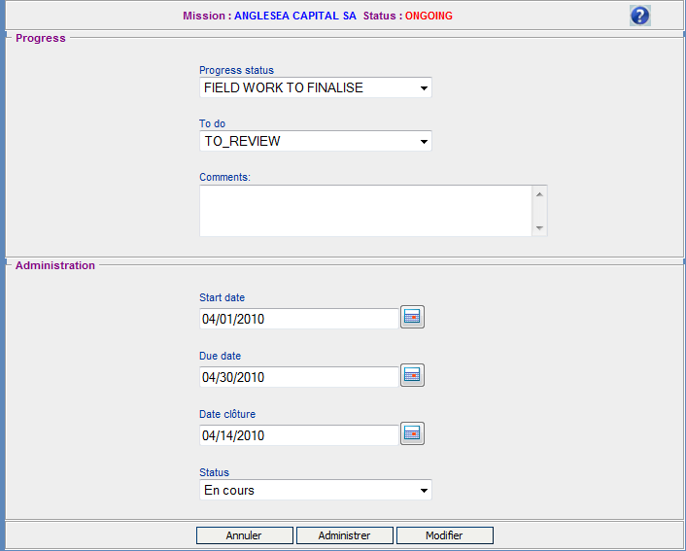
2.Gérer les missions dans I.A.M.S : Administration de la mission (1 )
Administration des métadonnées
Gestion du cycle vie de la mission (statut général)
Gestion du statut de la progression de l’activité associée à la mission
Gestion des dates relatives à la mission
Nécessaire pour facturation finale (Statut de la mission = Terminée )
Nécessaire pour l’évaluation des performances de l’entreprise

Slide 13
2.Gérer les missions dans I.A.M.S : Administration de la mission (2 )
En attente
En cours
Activités planifiées
Mission annulée
Mission suspendue
temporairement
Mission terminée complètement
Mission redémarrée
Arrêté
Terminé
Annulé

Slide 14
DEMONSTRATION

Slide 15
GERER LES TIMESHEETS

Slide 16
3. Gérer les timesheets : Architecture globale
Modifier agenda
Soumettre timesheet
Agenda
Personnel
Hebdomadaire
Timesheet
Personnel
Hebdomadaire
Soumettre timesheet
Modifier agenda
Consulter timesheet
Valider/Rejeter timesheet
Agenda
Personnel
Hebdomadaire
Timesheet
Personnel
Hebdomadaire
Consulter timesheet
Valider/Rejeter timesheet

Slide 17
3. Gérer les timesheets : Fonctionnalités disponible
La validation des timesheet requiert les étapes suivantes:
L’employé soumet sa timesheet pour approbation
Chaque employé doit soumettre sa timesheet hebdomadaire à l’approbation du gestionnaire
La timesheet est automatiquement générée à partir de son agenda hebdomadaire
Une fois la timesheet soumise, l’agenda est bloquée, c.à.d. non modifiable
Le gestionnaire valide/ rejette la timesheet
Le gestionnaire consulte la liste des timesheet soumise à approbation.
Si les heures prestées lui semblent valides, il peut décider de valider la timesheet , sinon il rejette la timesheet.
Si la timesheet hebdomadaire est validée, l’agenda correspondant est gelée définitivement afin d’éviter toutes modifications des heures.
Si la timesheet est rejetée, l’agenda est débloquée afin de permettre à l’employé de modifier ses heures.
Exporter sa timesheet en Excel
Le système permet d'exporter sa timesheet en Excel

Slide 18
DEMONSTRATION

Slide 19
A.O.B

Slide 20
Questions / Suggestions
Suggestions
Suggestions du client
Questions
Comment améliorer le processus

